Slide 1


Bài 3:
Bài 3:
V
ẾT
Chữ hoa
Chữ hoa
Ă, Â

Slide 2
Yêu cầu cần đạt
Biết viết chữ hoa Ă, Â (chữ cỡ vừa và chữ cỡ nhỏ); viết câu ứng dụng Ăn quả nhớ kẻ trồng cây.
Hình thành và phát triển năng lực văn học

Slide 3
Khởi động
Khởi động

Slide 4

Viết chữ hoa
Viết chữ hoa

Slide 5

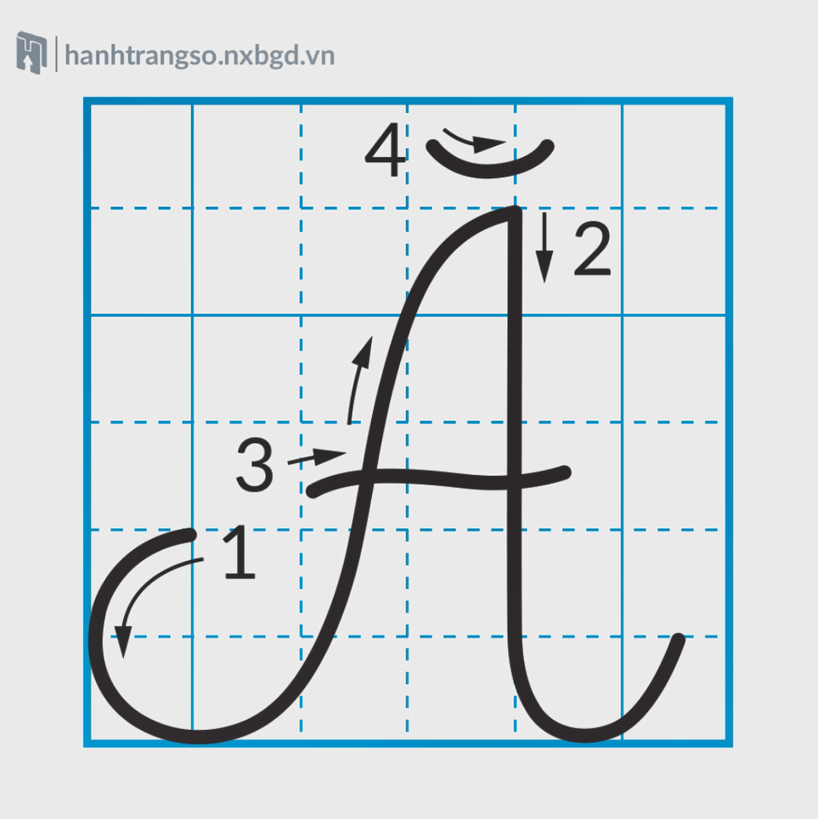
1. Giới thiệu mẫu chữ hoa
Ă, Â
Quan sát chữ Ă cỡ nhỡ, cho biết độ cao và độ rộng các nét?

Slide 6
1. Giới thiệu mẫu chữ hoa
Ă, Â
Chữ hoa Ă cỡ nhỡ có độ cao 5 li, độ rộng 5 li.
Chữ hoa Ă cỡ nhỏ có độ cao 2,5 li, độ rộng 2,5 li.

Slide 7
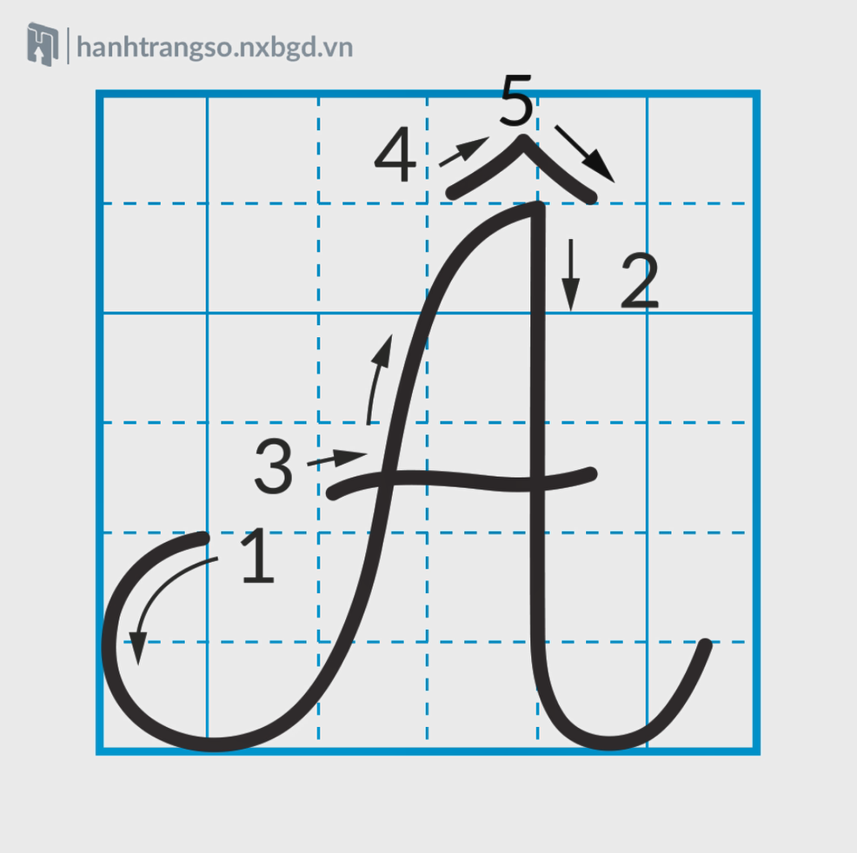
1. Giới thiệu mẫu chữ hoa
Ă, Â
Quan sát chữ Â cỡ nhỡ, cho biết độ cao và độ rộng các nét?

Slide 8
1. Giới thiệu mẫu chữ hoa
Ă, Â
Chữ hoa Â cỡ nhỡ có độ cao 5 li, độ rộng 5 li.
Chữ hoa Â cỡ nhỏ có độ cao 2,5 li, độ rộng 2,5 li.

Slide 9
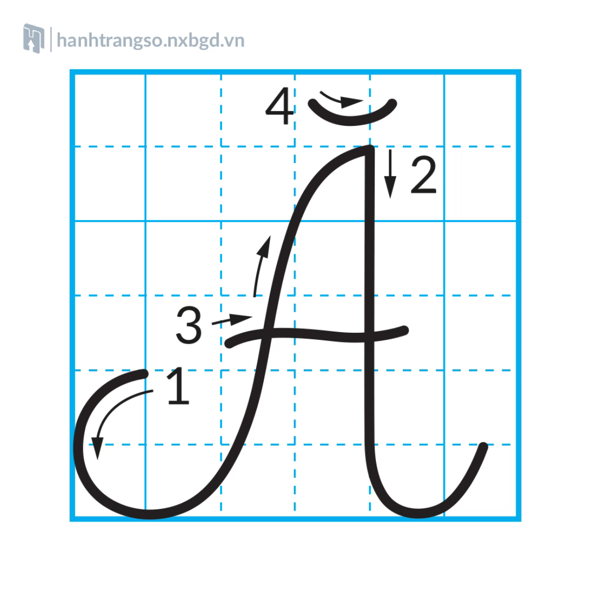

Quy trình viết chữ hoa
Ă, Â
Quan sát video, nêu quy trình viết chữ hoa Ă cỡ nhỡ

Slide 10
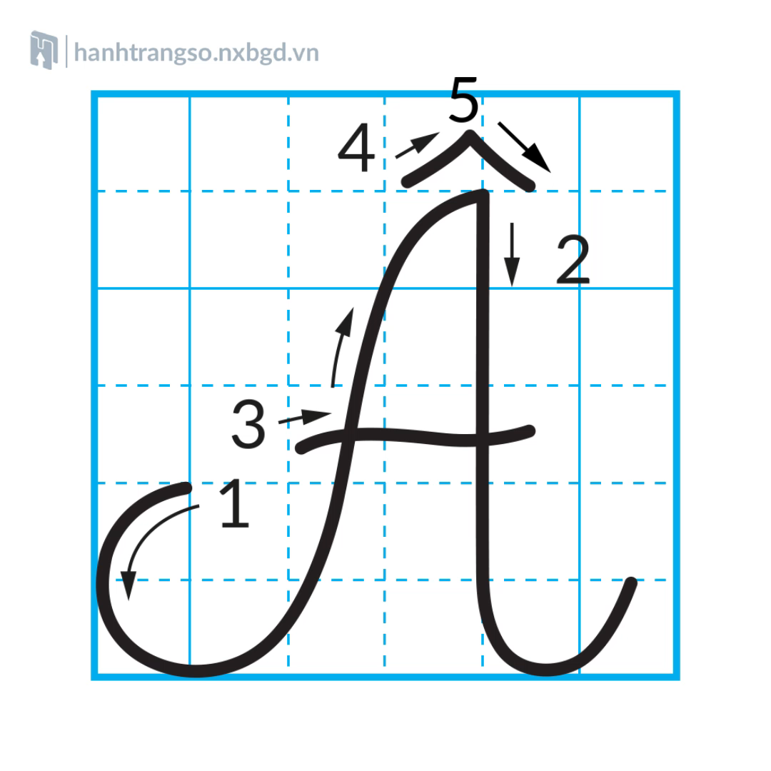
Quy trình viết chữ hoa
Ă, Â
Quan sát video, nêu quy trình viết chữ hoa Â cỡ nhỡ

Slide 11
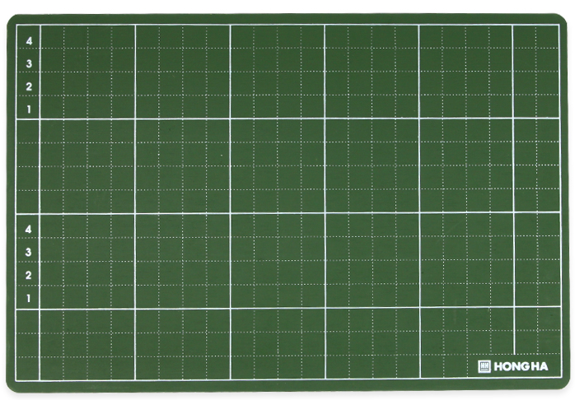
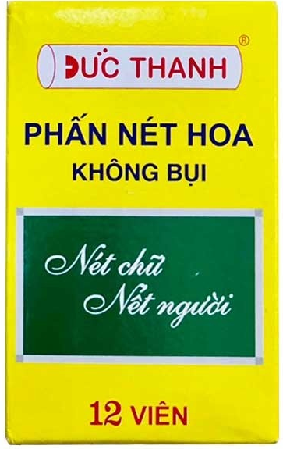


Ă, Â
2. Viết chữ hoa vào bảng con.
Bảng con
Phấn

Slide 12


Ă, Â
3. Viết chữ hoa vào vở tập viết.
Vở tập viết

Slide 13




Viết ứng dụng
Viết ứng dụng
Ăn quả nhớ kẻ trồng cây

Slide 14

Câu ứng dụng:
Ăn quả nhớ kẻ trồng cây
Những chữ nào cao 2,5 li?
Chữ Ă, h, g cao 2,5 li

Slide 15
Câu ứng dụng:
Ăn quả nhớ kẻ trồng cây
Những chữ nào cao 2 li?
Chữ p cao 2 li

Slide 16
Câu ứng dụng:
Ăn quả nhớ kẻ trồng cây
Những chữ nào cao 1,5 li?
Chữ t cao 1,5 li

Slide 17
Câu ứng dụng:
Ăn quả nhớ kẻ trồng cây
Những chữ nào cao 1 li?
Chữ n, u, a, o, e, c, r
cao 2,5 li

Slide 18
Viết câu ứng dụng vào vở Tập viết:
Ăn quả nhớ kẻ trồng cây

Slide 19

Dặn dò
Dặn dò
- Hoàn thành bài tập viết ở nhà
- Chuẩn bị bài mới

Slide 20


Chúc các em
Chúc các em
học tốt!
học tốt!

